Slide 1
Gamma nurlarining moddalar bilan o‘zaro ta’siri.
Qabul qiluvchi: Xoshimjonov Xurshidbek
Tayyorlovchi:Azimova Marjona
Davlatova Sarvinoz

Slide 2
Reja:
Gamma nurlari kashf qilinishi
Gamma-nurlanish
Gamma nurlarining moddalar bilan ta’sirlashuvi
Xulosa

Slide 3
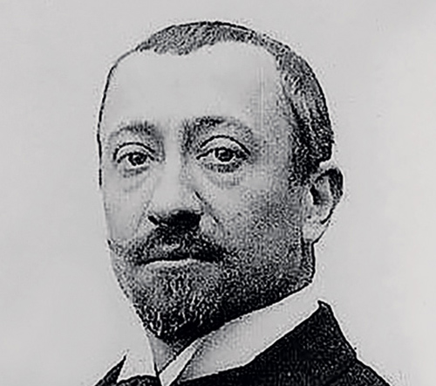
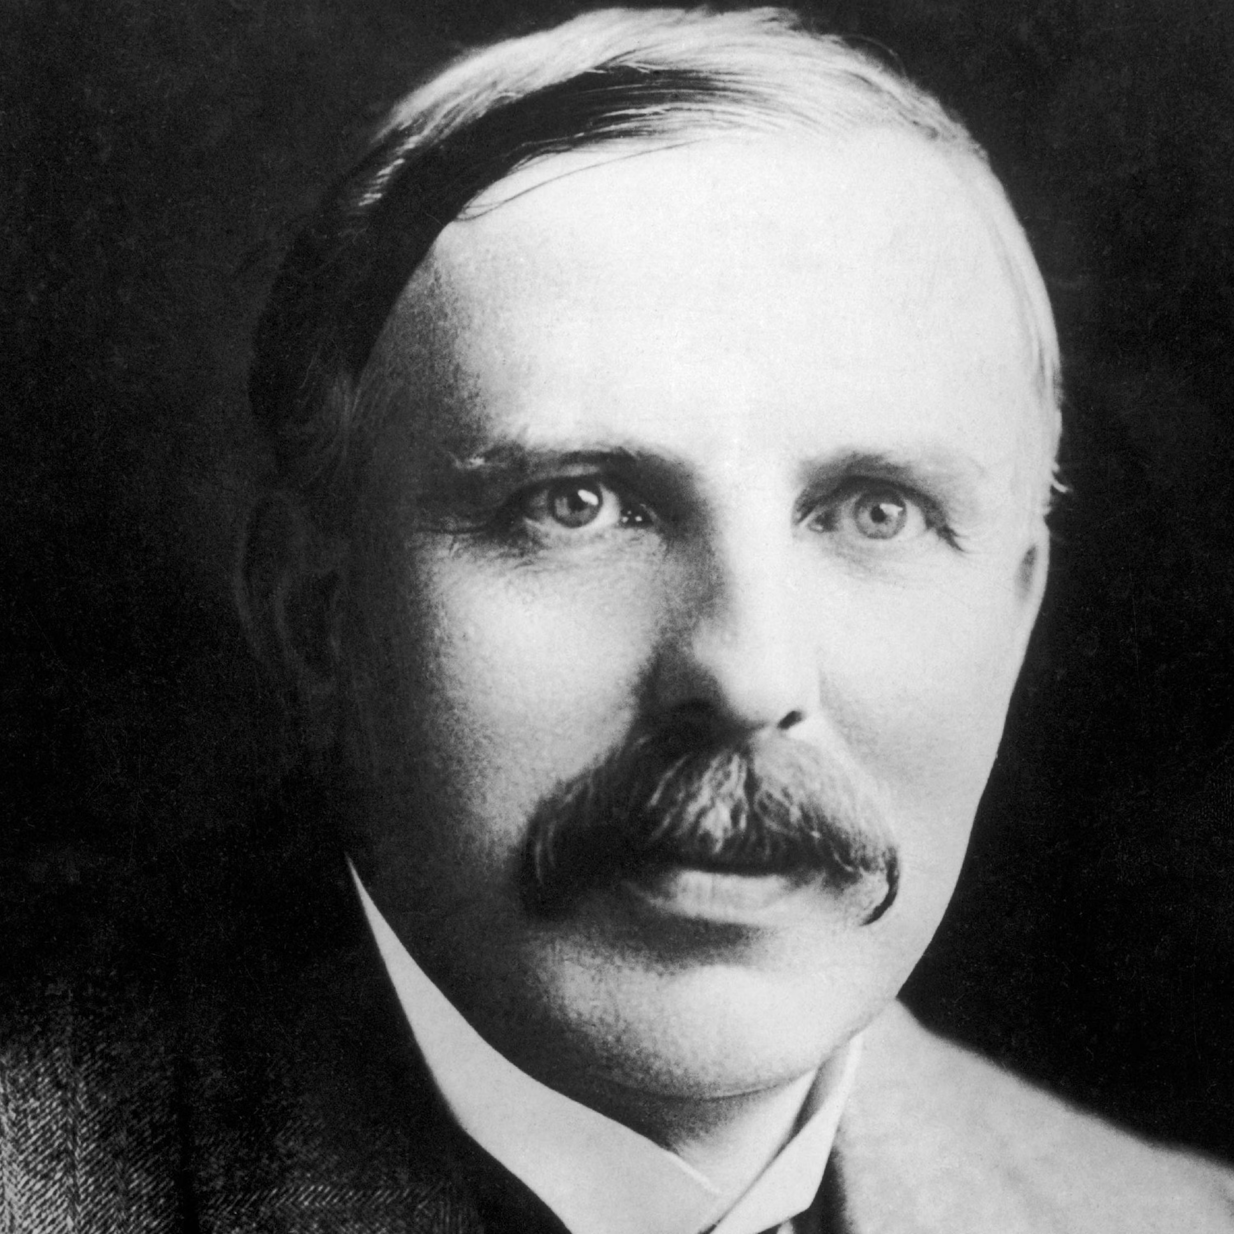
Gamma nurlari kashf qilinishi
Gamma nurlari 1900-yilda Fransiya kimyogari va fizik Pol Villard tomonidan radiy nurlanishini o‘rganish paytida kashf qilgan.
Undan keyin 1903-yilda Ernest Rezerford ularni “Gamma nurlar” deb atagan va magnit maydonda og‘magani sababli elektromagnit tabiatni aniqlagan.Bu jarayon yuqori chastotali fotonlar yadro reaktsiyalari va parchalanishi natijasida hosil bo‘ladi.

Slide 4
Gamma-nurlanishda yadroda massa soni, zaryadi o'zgarmaydi, faqat energiya oʻzgarishi ro'y beradi. Gamma-nurlanish yadroning uyg'ongan holatidagi holatlar energiyalarining ayirmasiga teng bo'lgan diskret energiyali nurlanishlardir.
Gamma-nur tinch holat massasi nol, zaryadsiz, spini I=1 ga teng bo'lgan qisqa elektromagnit to'lqindir.
Gamma-nurlanish yadro ichida ro'y beradi, chunki alohida nuklon gamma nurlanish bermaydi (yutmaydi), beta-yemirilish nuklonlarga xos bo'lsa, gamma-nurlanish yadroga xos jarayondir.
Gamma-nur (alfa, beta-yemirilishlardan so'ng), yadro reaksiyalaridan keyin vujudga keladi, uning energiyasi yemirilishlardan keyin energiyasi 10 keV-5 MeV gacha, reaksiyalardan keyin esa ~20 MeV gacha yetishi mumkin.
Gamma-nurlanish yadrodagi nuklonlarning yadro elektromagnit maydoni bilan ta'sirlashuviga ko'ra, vujudga keladi.

Slide 5
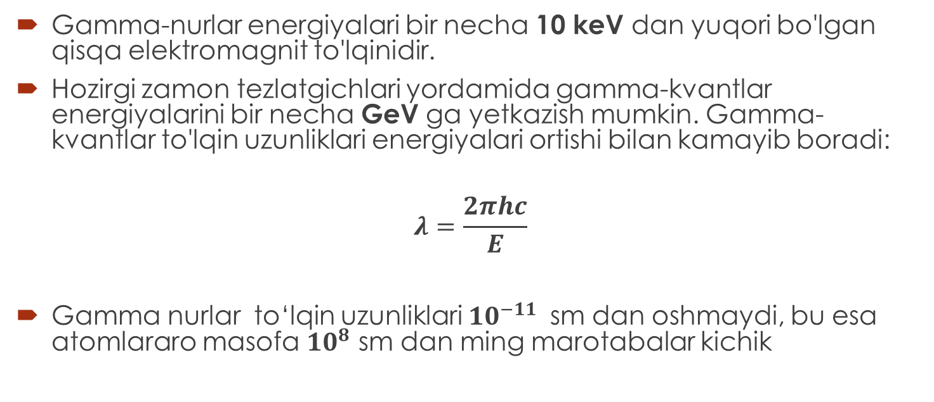
Gamma-nurlar energiyalari bir necha 10 keV dan yuqori bo'lgan qisqa elektromagnit to'lqinidir.
Hozirgi zamon tezlatgichlari yordamida gamma-kvantlar energiyalarini bir necha GeV ga yetkazish mumkin. Gamma-kvantlar to'lqin uzunliklari energiyalari ortishi bilan kamayib boradi:
$$λ=\frac{2πhc}{E}$$
Gamma nurlar to‘lqin uzunliklari ${10}^{−11}$sm dan oshmaydi, bu esa atomlararo masofa ${10}^{8}$ sm dan ming marotabalar kichik

Slide 6
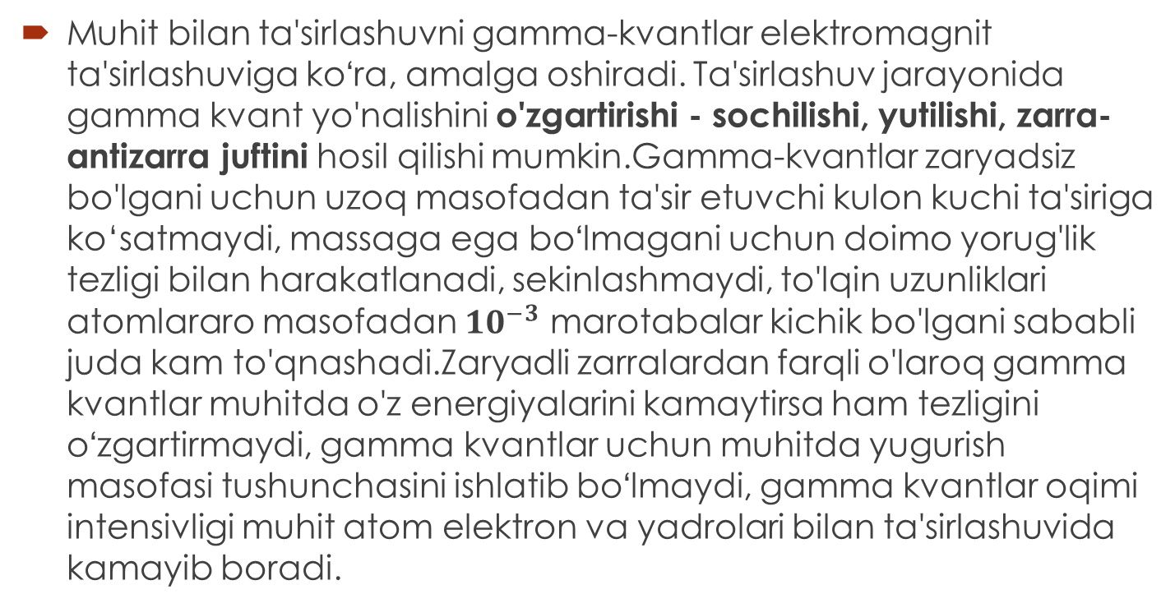
Muhit bilan ta'sirlashuvni gamma-kvantlar elektromagnit ta'sirlashuviga koʻra, amalga oshiradi. Ta'sirlashuv jarayonida gamma kvant yo'nalishini o'zgartirishi - sochilishi, yutilishi, zarra-antizarra juftini hosil qilishi mumkin.Gamma-kvantlar zaryadsiz bo'lgani uchun uzoq masofadan ta'sir etuvchi kulon kuchi ta'siriga ko‘satmaydi, massaga ega boʻlmagani uchun doimo yorug'lik tezligi bilan harakatlanadi, sekinlashmaydi, to'lqin uzunliklari atomlararo masofadan ${10}^{−3}$ marotabalar kichik bo'lgani sababli juda kam to'qnashadi.Zaryadli zarralardan farqli o'laroq gamma kvantlar muhitda o'z energiyalarini kamaytirsa ham tezligini oʻzgartirmaydi, gamma kvantlar uchun muhitda yugurish masofasi tushunchasini ishlatib boʻlmaydi, gamma kvantlar oqimi intensivligi muhit atom elektron va yadrolari bilan ta'sirlashuvida kamayib boradi.

Slide 7
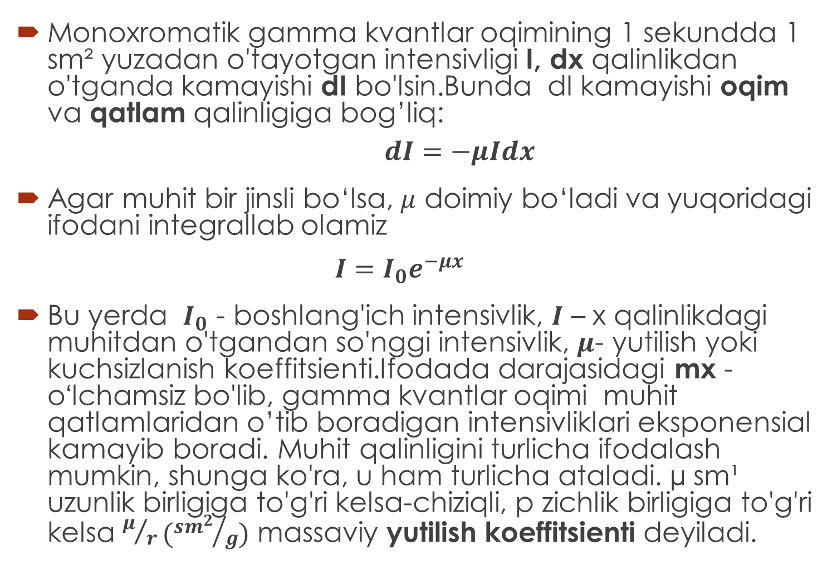
Monoxromatik gamma kvantlar oqimining 1 sekundda 1 sm² yuzadan o'tayotgan intensivligi I, dx qalinlikdan o'tganda kamayishi dI bo'lsin.Bunda dI kamayishi oqim va qatlam qalinligiga bog’liq:
$dI=−μIdx$
Agar muhit bir jinsli bo‘lsa, $μ$ doimiy bo‘ladi va yuqoridagi ifodani integrallab olamiz
$$I=I_{0}e^{−μx}$$
Bu yerda $I_{0}$ - boshlang'ich intensivlik, $I$ – x qalinlikdagi muhitdan o'tgandan so'nggi intensivlik, $μ$- yutilish yoki kuchsizlanish koeffitsienti.Ifodada darajasidagi mx - oʻlchamsiz bo'lib, gamma kvantlar oqimi muhit qatlamlaridan o’tib boradigan intensivliklari eksponensial kamayib boradi. Muhit qalinligini turlicha ifodalash mumkin, shunga ko'ra, u ham turlicha ataladi. µ sm¹ uzunlik birligiga to'g'ri kelsa-chiziqli, p zichlik birligiga to'g'ri kelsa $μ/r({{sm}^{2}}/g)$ massaviy yutilish koeffitsienti deyiladi.

Slide 8
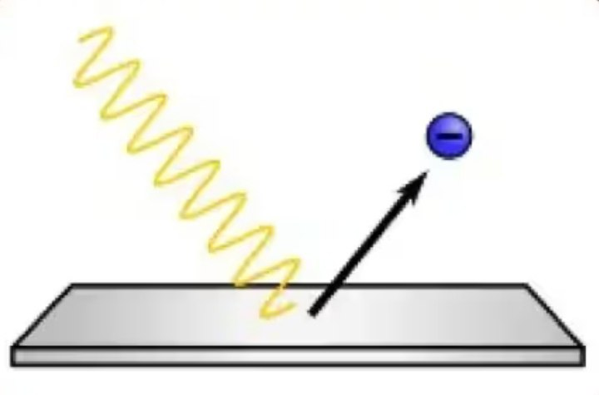
Gamma nurlarining moddalar bilan ta’sirlashuvi
Fotoeffekt
Gamma kvantlar muhit atomlaridagi bog‘langan elektronlar bilan ta’sirlashganda unga o‘zining hamma energiyasini berib yutilishi va elektronni urib chiqarsa , bu jarayonga fotoeffekt deb ataladi.
Foton moddaga uriladi, agar fotonning energiyasi yetarli bo'lsa, u atomdagi elektronni chiqarib yuboradi. Bu chiqarilgan elektron fotoelektron deb ataladi.
Uning asosiy sharti: Atomning energiyasi elektronning bog'lanish energiyasidan yuqori bo'lishi kerak.
~
P

Slide 9
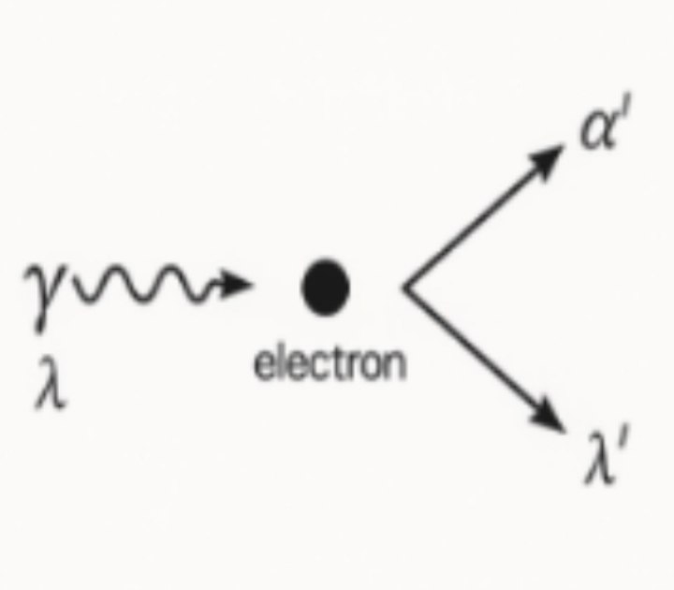
Kompton sochilishi
Kompton sochilishi-bu yorug'lik(gamma yoki rentgen nurlari) modda bilan to'qnashganda uning to'lqin uzunligi o'zgarishini ifodalovchi kvant hodisadir.Bu hodisani 1923-yida amerikalik fizik Artur Xolli Kompton tomonidan kashf etilgan. Foton erkin yoki kuchsiz bog'langan elektron bilan to'qnashganda elektronni urib chiqaradi va o'zi esa yo'nalishini o'zgartiradi. Bu jarayonda foton energiyasining bir qismini elektron olib ketadi. Natijada, chiqayorgan fotonning energiyasi kamayadi, shu bilan birga to'lqin uzunligi ham kattalashadi.

Slide 10
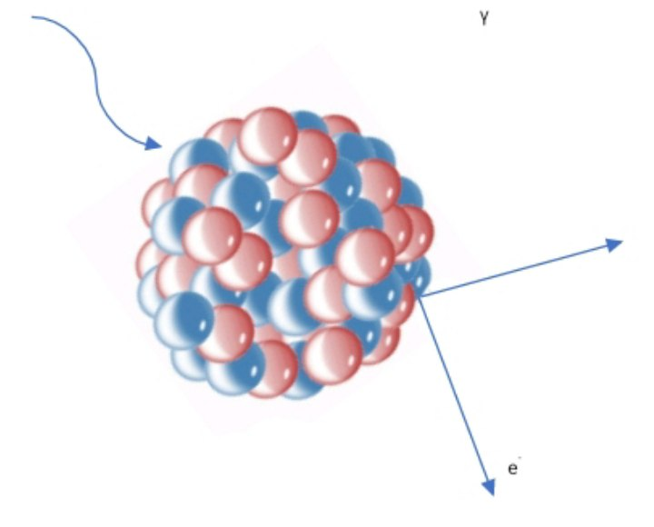
Juftlik hosil bo‘lishi
Juftlik hosil bo'lishi-bu yuqori energiyali gamma fotonning energiyasi modda ichida elektron vpozitron juftligini hosil qilishga sarflanishini anglatadi
Asosiy shart: Foton energiyasi 1,02 MeV dan katta bo'lishi kerak.Sababi elektron va pozitronning massalarini energiyagaaylantirish uchun kerak bo'lgan minimal miqdori hisoblanadi.
Natijada foton yo'qoladi, elektron va pozitron hosil bo'ladi.

Slide 11
Xulosa
Gamma nurlari yuqori energiyali elektromagnit to'lqinlar bo'lib, ularning moddalar bilan o'zaro ta'siri quyidagi asosiy jarayonlar orqali yuz beradi: fotoeffekt, kompton sochilish va juftlik hosil bo'lishi. Ushbu jarayonlar moddada energiya yutilishi va zarrachalarning ionlanishiga olib keladi.Gamma nurlari chuqurroq kirib borish xususiyatiga ega bo'lib, og'ir elementlardan tashkil topgan materiallar (masalan, qo'rg'oshin) bilan kuchliroq sochiladi yoki yutiladi.

Slide 12
Foydalanilgan adabiyotlar
T.M.Mo‘minov, A.B.Xoliqulov, Sh.X.Xushmurodov “Atom yadrosi va zarralar fizikasi”
O‘zbekiston faylauflari milliy jamiyati,2009.102-103;221-226.
S.Polvonov, E.Bozorov, Z.Kanonov “Atom yadrosi va elementar zarralar fizikasi”
Fan va texnologiya nashriyoti,2019. 97-101.
https://share.google/ZGbusiApSq89fUa3N
https://share.google/Xjmfs10hbBNrRnx88
https://share.google/6bnzDxDc6MEUO0gsE

Slide 13


